Slide 1
¿Por qué comprar plata?

Slide 2
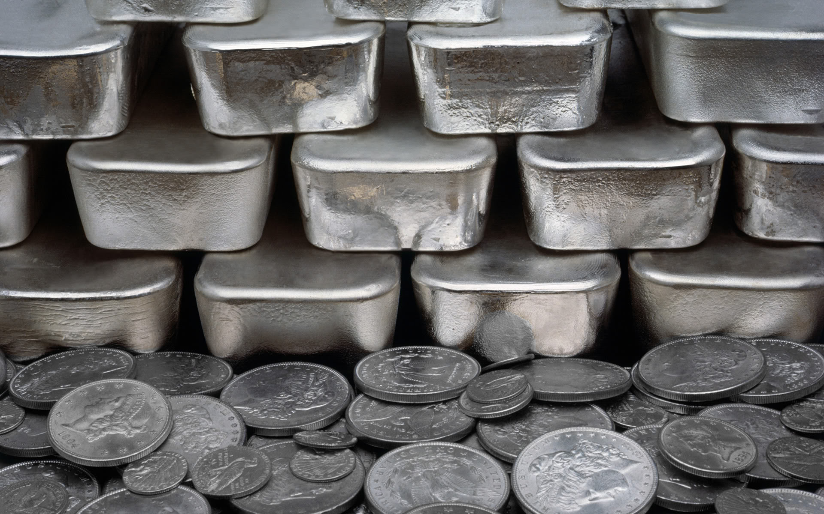
La Plata Es Dinero Real
Cuando usted invierte en plata, invierte en un bien con valor tangible, no valor designado.
Las divisas se tienden a depreciar con el tiempo. La historia muestra que los metales preciosos tienen un valor, mismo que se aprecia cíclicamente.

Slide 3
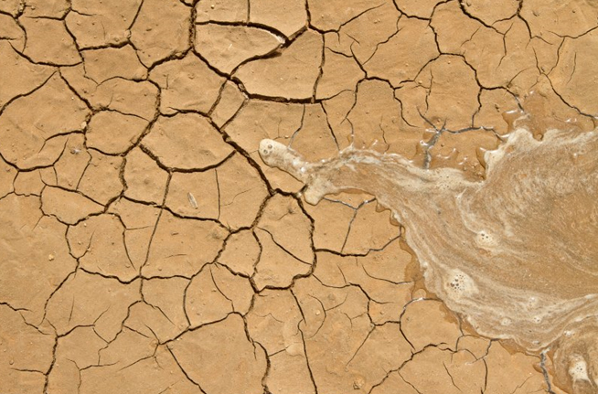
La Plata Es Escasa
La escasez de la plata ha elevado su poder adquisitivo 674% de enero 2 del 2001 a enero 2 del 2013.
A diferencia del oro, más del 70% de las reservas de plata se usa en aplicaciones industriales y tecnológicas. Los inventarios nos indican que el suministro es mucho menor que como lo era hace 30 años. Un suministro limitado indica que el precio de la plata se incrementará mucho más que el de otros metales.

Slide 4
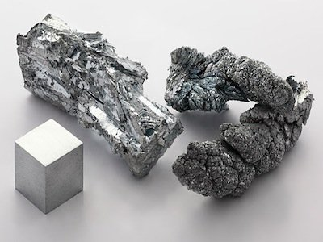
La Demanda Mundial Es Mayor Que El Suministro
Desafortunadamente, la mayor parte de la plata minada proviene de países donde los sistemas políticos no son los más admirables, tales como Perú, México, y países en el sur de Asia. Esta inestabilidad geopolítica a veces afecta al precio al contado de la plata.
Se estima que toda la plata de inversión en el mundo disponible es solo 430 millones de onzas. La demanda mundial de plata es alrededor de 900 onzas de plata al año. La cantidad de plata física que queda para inversionistas, después de restar la demanda industrial, es de alrededor de 100 millones de onzas al año.
Mientras tanto, los países siguen consumiendo plata en cantidades industriales (literalmente), tales como Estados Unidos, China e India, incrementando su precio más de 500% en los últimos 10 años.

Slide 5
Una Verdadera Póliza De Seguro
La historia muestra que las divisas sin respaldo siempre terminan devaluándose. Como consecuencia, los precios de los bienes y servicios suben.
Inclusive, si la historia no se repitiera (que no es el caso) el bajo costo en la inversión de plata, lo hace una auténtica póliza de seguro a largo plazo.

Slide 6
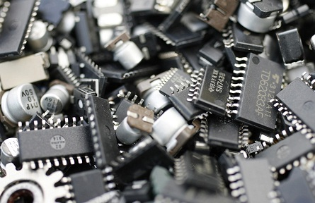
Más Que Un Metal Monetario
El valor intrínseco de la plata se ha incrementado por sus distintas y únicas propiedades, que la hacen el metal mas usado en aplicaciones industriales, tecnológicas y en aplicaciones médicas.
Mientras siga aumentando la demanda de la plata para su uso en teléfonos celulares, computadoras portátiles, páneles solares, cámaras fotográficas y automóviles eléctricos (por mencionar algunos), así se incrementará el precio de la plata.

Slide 7
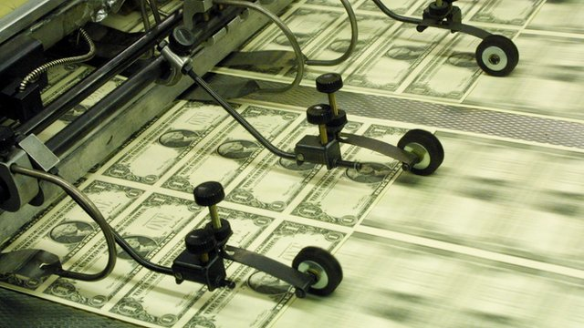
Más Flexibilización Cuantitativa En Camino
El 13 de Septiembre del 2012, la Reserva Federal de Estados Unidos (de quien Ben BernanQE está al frente de), anunció una cuarta ronda de flexibilización cuantitativa (QE 4). Con esto, la Fed estará monetizando el déficit de Estados Unidos (comprando su propia deuda), imprimiendo $1 billón de dólares por año.
Cuando un país compra su propia deuda, eventualmente produce un caos, ya que destruye el valor de su moneda. No hay ningún misterio aquí: imprimir divisa de la nada, produce inflación y eventualmente aumento en el precio de bienes y servicios.

Slide 8
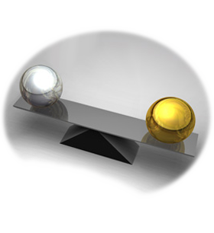
La Proporción Histórica Oro-Plata
La proporción histórica oro - plata (gold - silver ratio) ha sido de 15 a 1. Hoy, 17 de abril del 2013, una onza de oro se vende por el valor de 51 onzas de plata.
La plata tiene un precio mucho menor que el que debería tener, comparado con el oro.
El precio de la plata se ajustará al del oro cuando el ciudadano promedio se de cuenta que necesita tener dinero, no divisas. Correrá al oro, que será muy caro para ese entonces y no tendrá a donde más que ir, sino a la plata.

Slide 9
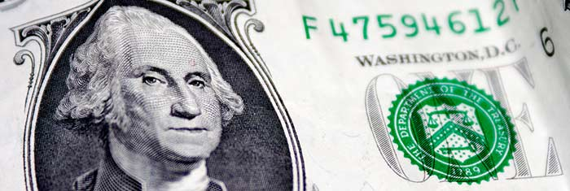
La Plata Está Barata
Se nos ha presentado de comprar plata a un precio artificialmente barato.
El precio de la plata seguirá incrementando, mientras los inversionistas sigan diversificando sus portafolios. Esto significa que la plata es más accesible que el oro.
Aproximadamente a $35 dólares la onza, la plata es barata. ¿Está listo para ver precios de $75, $100, $150?

Slide 10
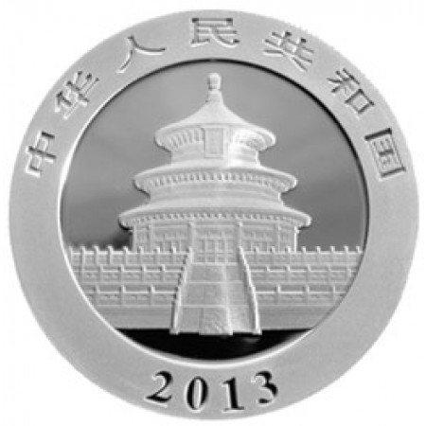
China Quiere Más
China e India representan los mercados más grandes para inversionistas potenciales de plata.
En la India, la joyería de plata se está haciendo mucho más popular que antes. En China, la palabra "banco" en mandarín significa "casa de plata". En estos países, ahorrar en plata es parte de la cultura, ya que saben de cómo las divisas locales roban y pierden su poder adquisitivo, por experiencias anteriores.
Las monedas de oro y plata se venden en los bancos, y en el lobby de varios centros comerciales, en máquinas automáticas.

